Slide 1
树莓派开发
02 点亮树莓派

Slide 2
安装树莓派外壳

Slide 3
1、树莓派的启动系统
1、树莓派启动方式及支持的系统： 树莓派开发板没有配置板载FLASH，因为它支持SD卡启动，所有我们需要下载相应镜像，并将其烧写在SD上，启动系统即可（这个镜像里包含了我们通常所说的bootloader、kernel、文件系统）
树莓派由于其开源特性，支持非常多的系统类型，包括：
RaspbianOS(debian)
RISC OS
Arch Linux
XBMC, RASPBMC
OpenELEC
PIDORA(Fedora linux)
FreeBSD
Android
还可以支持Windows10（作业——试试看！）

Slide 4
1、树莓派的启动系统
树莓派支持的OS系统的区别：
Raspbian(单纯的Arm版的Linux系统，基于Debian)
Pidora(单纯的Arm版的Linux系统，基于Fedora)
Arch Linux ARM(单纯的Arm版的Linux系统，基于Arch Linux)
Raspbmc(在Raspbian基础上定制的XBMC影音播放系统)
XBian（也是一个XBMC系统，快1年没更新了）
OpenELEC（用得最多的XBMC跨平台分支，也有树莓派版本，现在更新到了4.0.5，XBMC13.1）
初学者推荐用用Raspbian或者Raspbmc（Openelec也行，这两个都很优秀）。
基本上上述两类系统是OS的代表。前者用来进行Linux日常操作，后者主要用做媒体播放
后面我们都会体验一下。

Slide 5
2、树莓派系统镜像的下载地址
首先，我们体验一下Raspbian系统，以后还会尝试使用其他的OS系统，总体差别不大（从UNIX角度）
Raspbian系统img文件：pan.baidu.com/s/1o2ozo
下载后，放在一个没有中文名的文件夹下
也可以用老师提供的：
2014-06-20-wheezy-raspbian.img
镜像安装工具DiskImager.zip下载 ：dwz.cn/aKtGY
下载后解压

Slide 6
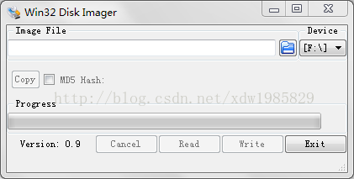
3、镜像烧写
准备：
一张2G以上的SD卡及读卡器，最好是高速卡，推荐Class4以上的卡，卡的速度直接影响树莓派的运行速度，建议最好8G以上，否则后续开发会使用经常不够用
安装：
将SD卡使用读卡器连上电脑
运行解压后的DiskImager.exe，如图：

Slide 7
3、镜像烧写
注意:（1）如果在②处看不见SD卡的盘符，说明电脑没有识别你的SD，请重新安装驱动（360驱动大师）。（2）打开“写保护”。
1
2
3
在软件①中选择刚下载的img文件，后就开始烧写系统了，根据你的SD速度，烧写过程有快有慢。
烧写结束后会弹出完成对话框，说明烧写已经完成了，如果不成功，请关闭防火墙一类的软件，重新插入SD进行安装 请注意安装完，win系统下看到SD只有74MB了，这是正常现象，因为linux下的分区win下是看不到的！

Slide 8
3、镜像烧写
在PC上进入SD卡，找到config.txt文件，使用写字板（不要用记事本）等工具打开，修改一下几处：
依次将
# hdmi_force_hotplug=1
# hdmi_group=2
# hdmi_mode=18
# hdmi_drive=2
# config_hdmi_boost=4
# sdtv_mode=2
# arm_freq=800
前的# 去掉。并且将hdmi_group=1改为2，将hdmi_mode=1改为18，保持修改后的文件。
如果不做以上修改，树莓派接VGA将是黑屏的。

Slide 9
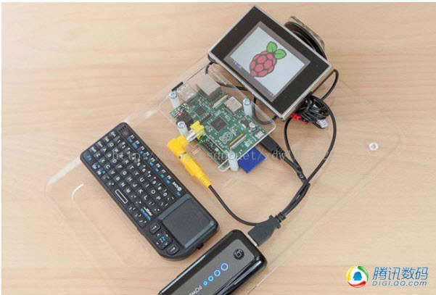
4、树莓派初始启动方式
外接HDMI或者AV显示器，USB鼠标、键盘
把树莓派当作一个小电脑，可以用外接键盘、鼠标操作树莓派，树莓派启动界面会显示在HDMI或者AV显示器上

Slide 10
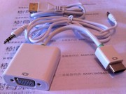
5、采用HDMI转VGA的启动方式
使用HDMI转VGA，连接普通的VGA显示器
这是比较现实的方法。当然还有其他方法，包括：
SSH
VNC
Xrdp等
后面介绍
打开电源、点亮！
键盘、鼠标是否一定是必要的？
HDMI转VGA线（含专用电源线）

